Slide 1

8.1.3三角形的三边关系
华东师大版数学七年级下册
河南省南阳市宛城区金华中学 黄 丽

Slide 2

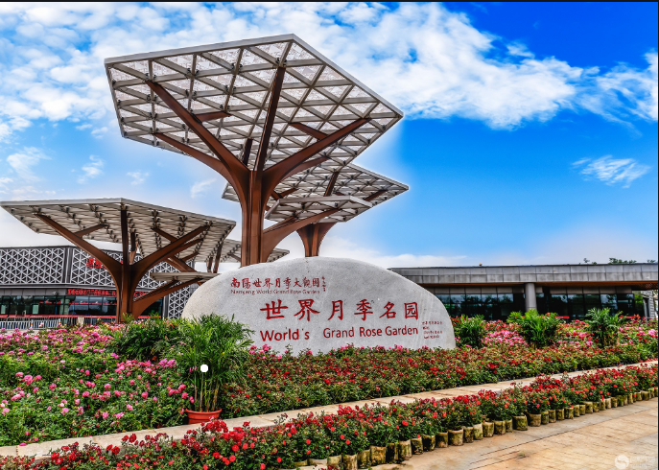
我们的家乡--南阳，风景如画
南阳世界月季大观园

Slide 3

我们的家乡--南阳，风景如画
南阳世界月季大观园

Slide 4
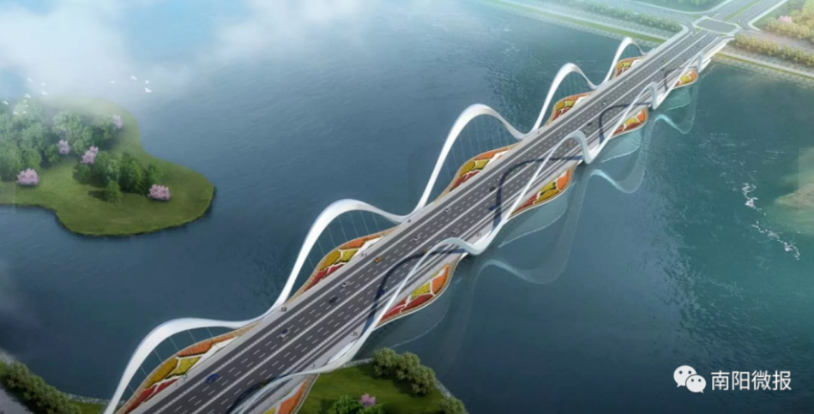
我们的家乡--南阳，风景如画
南阳淯阳桥

Slide 5
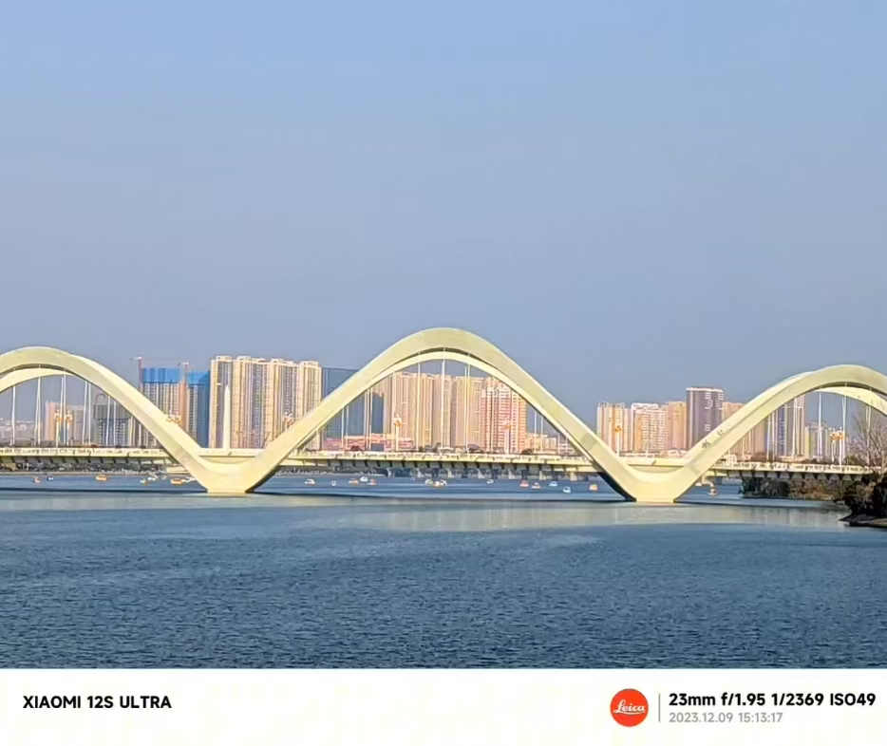
我们的家乡--南阳，风景如画
南阳淯阳桥

Slide 6
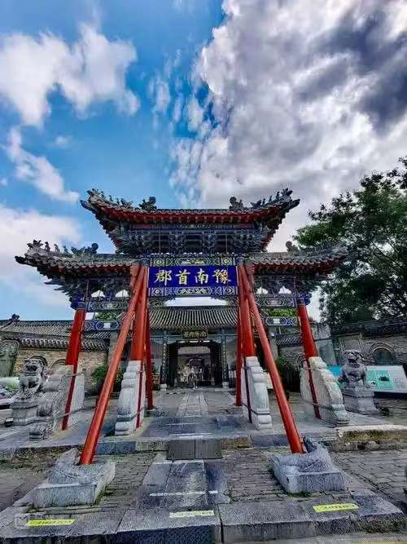
我们的家乡--南阳，风景如画
南阳府衙

Slide 7
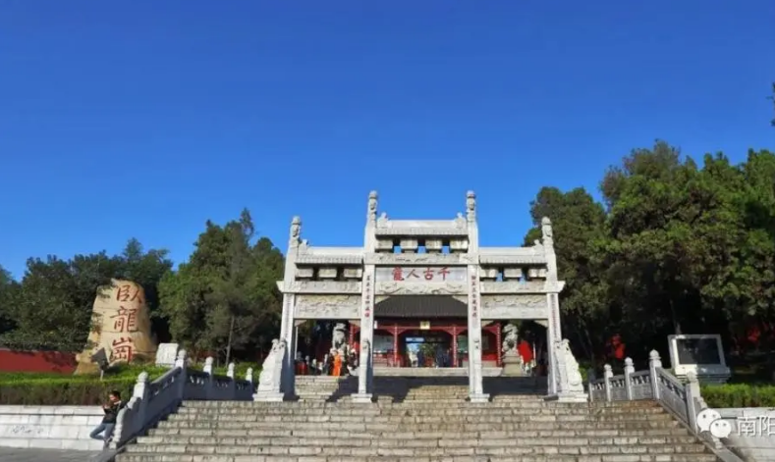
我们的家乡--南阳，风景如画
南阳武侯祠

Slide 8
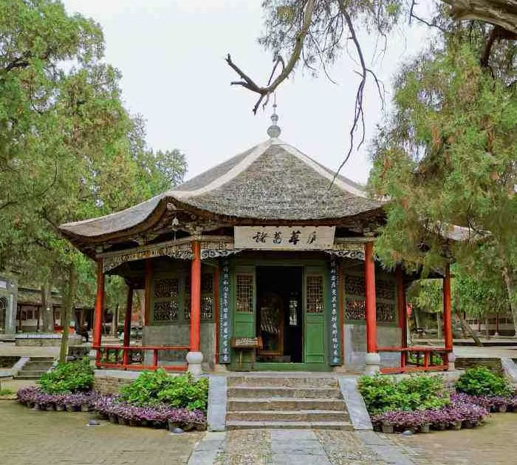
我们的家乡--南阳，风景如画
南阳武侯祠

Slide 9
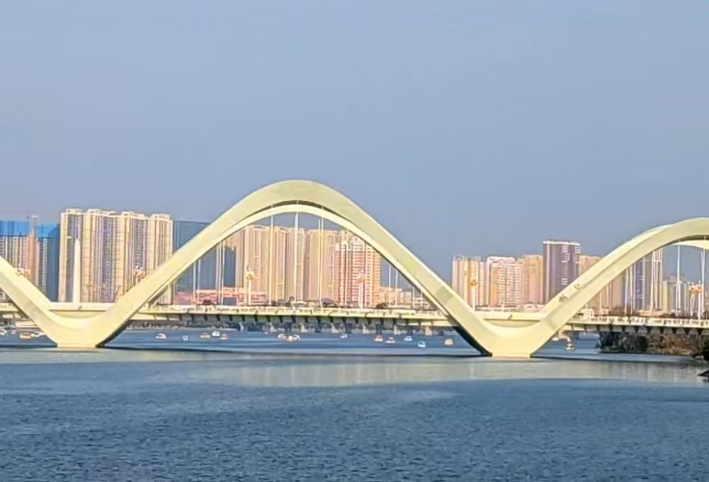
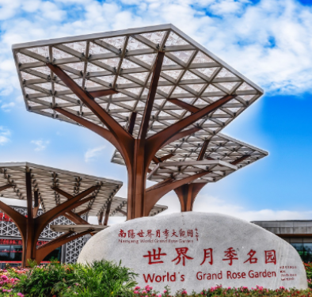
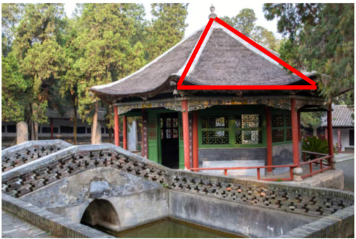
同学们在欣赏美景的同时，不知不觉与几何图形邂逅了！

Slide 10
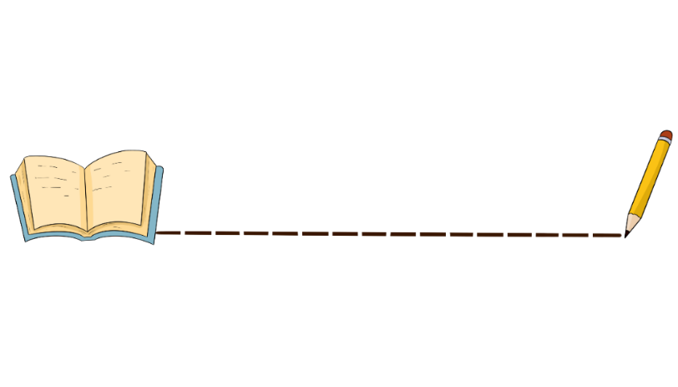
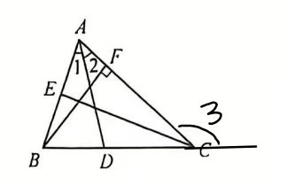
梳理已学知识结构
回忆：
1.三角形的定义，表示，分类，内角和与外角和？
2.三角形的组成元素：
相关元素：
三条边、三个内角
外角、中线、角平分线、高线等
研究几何图形的性质就是研究该图形的组成元素和相关元素间的关系.
本节课的研究内容：《三角形的三边关系》

Slide 11
学习目标
1.通过操作验证掌握三角形的任意两边之和大于第三边，再根据不等式的基本性质，推出三角形两边之差小于第三边，会利用三角形的三边关系解决简单的数学问题.
2.了解三角形的稳定性，提升学习数学的兴趣，发展应用意识.

Slide 12
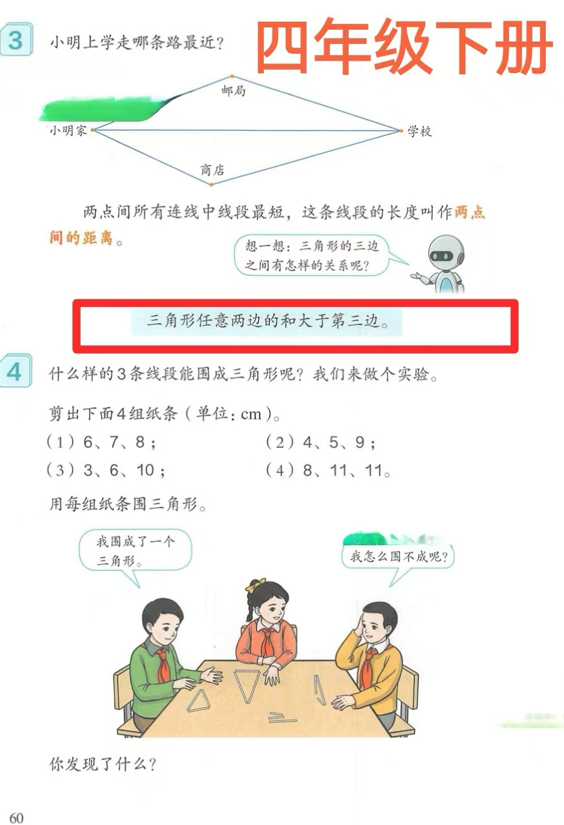
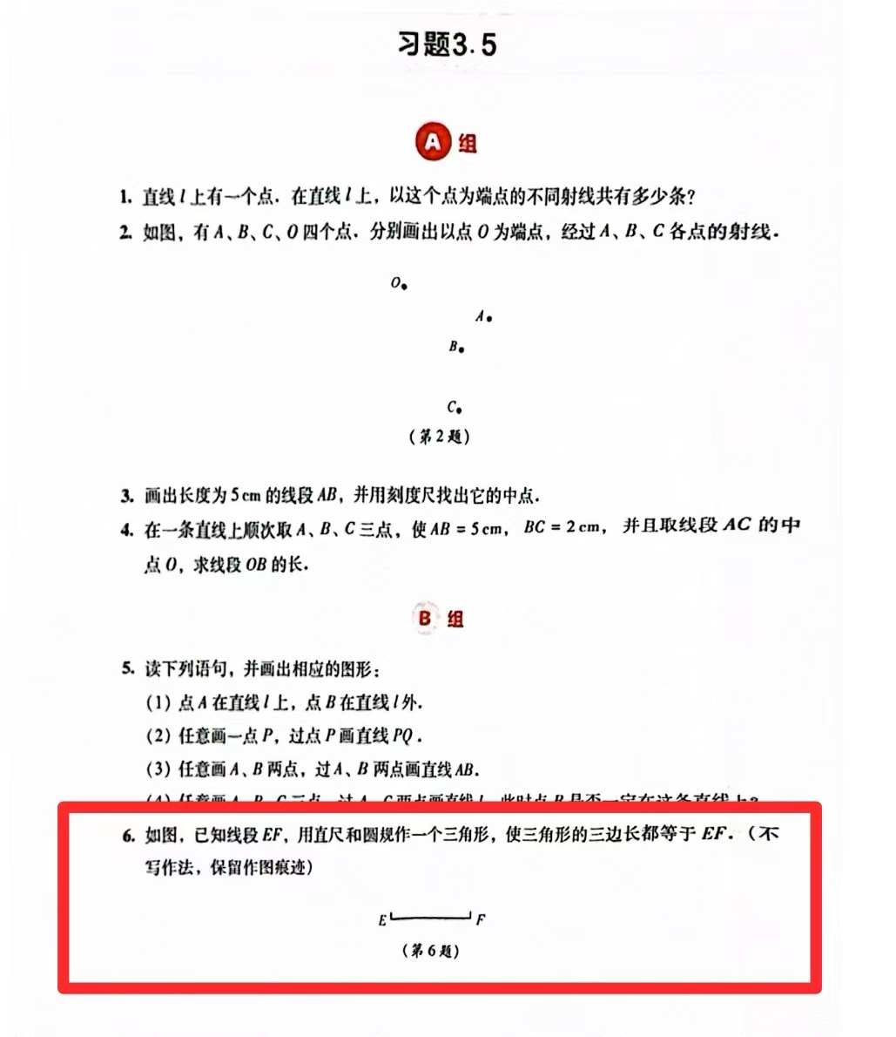
回忆旧知动手操作
七年级上册

Slide 13
动手操作合情推理
做一做
作一个三角形，使它的三条边长分别为4 cm、3 cm、2.5 cm.
圆上任意一点到圆心的距离相等.
1. 先作线段 AB = 4cm；
2. 然后以点 A 为圆心、3 cm 长为半径作圆弧；
3. 再以点 B 为圆心、2.5 cm 长为半径作圆弧，两弧相交于点 C；
4. 连结 AC、BC.
△ABC 就是所要作的三角形.

Slide 14
试一试
现有 12 条已知长度的线段：
4 cm
2 cm
5 cm
3 cm
6 cm
任意选择三条线段作三角形，使它的三条边长分别为你所选择的三条线段的长（尺规作图）.

Slide 15
所有线段组合，请各小组选择对应的线段组合画一画：
2 2 2
3 3 3
2 2 3
4 2 2

3 3 5
6 3 3 4 4 2
4 4 3

5 5 4
5 5 6 6 4 2
6 6 3

6 3 2
2 4 5
6 6 2
2 5 6



①
②
③
④

分组展示+评价





5 2 2
4 4 6 3 3 2
3 3 4
4 4 5
6 2 2 5 5 2
5 5 3

6 6 4
6 6 5
2 3 4
5 3 2

3 4 5
3 4 6
3 5 6
4 5 6




⑤
⑥
⑦
⑧








Slide 16
在作三角形的过程中，你可能会发现下列几种情况：
②
③
①

Slide 17
合情推理归纳性质
因此，并不是任意三条线段都可以组成一个三角形.
三角形的任意两边之和大于第三边.

Slide 18
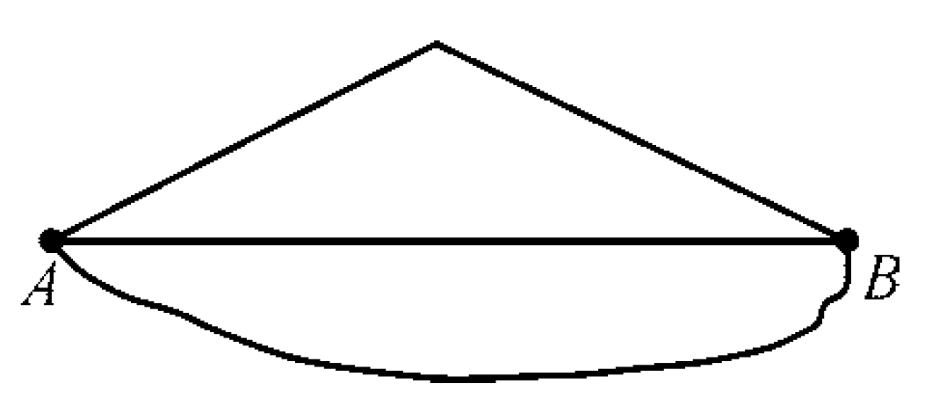
演绎推理证明性质
A
证明：如图，把△ABC的两个顶点B、C看成定点，根据”两点之间线段最短”
∴（ ）+（ ）>( )
同理可得
（ ）+（ ）>( )
（ ）+（ ）>( )
AB
AC
BC
B
C
AC
BC
AB
AB
BC
AC
基本事实：
两点之间线段最短.
∴三角形的任意两边之和大于第三边.

Slide 19
例题讲解运用性质
例：已知两条线段AB=8cm,BC=5cm,
（1）第三条线段长为4cm，能否与它们首尾顺次连结组成三角形？为什么？
（2）第三条线段长为3cm，能否与它们首尾顺次连结组成三角形？为什么？
分析：（1）8+5>4
8+4>5
4+5>8
（2） 3+5=8


两条较短线段之和大于最长的线段

Slide 20
深入思考拓展性质
AB+AC＞BC
BC-AC
AB＞_______
BC-AC＜AB
移 项
BC+AB＞AC
AC-AB
不等式的对称性
BC＞_______
AC-AB＜BC
不等式
基本性质1
AC+BC＞AB
AB-BC
AC＞_______
AB-BC＜AC
三角形的任意两边之差小于第三边.

Slide 21
针对训练
已知三角形的三边长分别为 3、8、x，则 x 的取值范围是______________.
5 ＜ x ＜ 11
分析:三角形的任意两边之和大于第三边
x < 8 + 3
x < 11
三角形的任意两边之差小于第三边
x > 8 – 3
x > 5

Slide 22
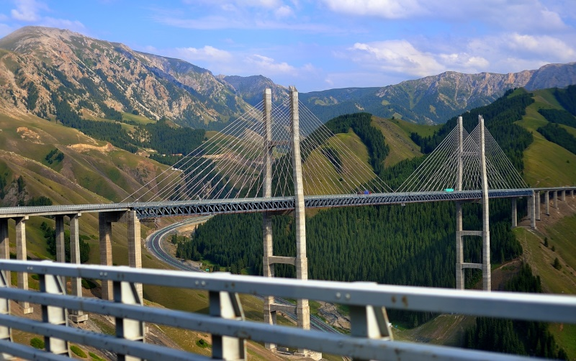
数学源于生活用于生活
新疆维吾尔自治区的果子沟大桥
地理环境山高谷深，最初交通不便.这座桥建成之后，当地农产品外运，带动旅游业发展，增加就业与居民收入，促进当地经济飞速发展，给新疆人民带来了幸福生活。同时也展现了我国工程师攻克技术难题的智慧.
拉索

Slide 23
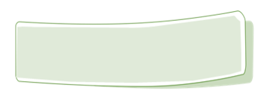
动手操作实践感知
用三根木条钉一个三角形，用四根木条钉一个四边形，
你发现这两个图形的形状和大小确定吗？
三角形具有稳定性
四边形不具有稳定性

Slide 24
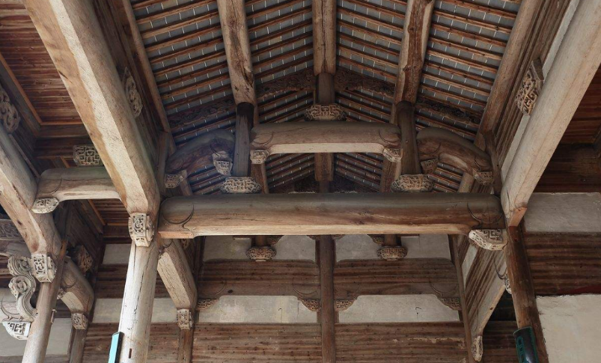
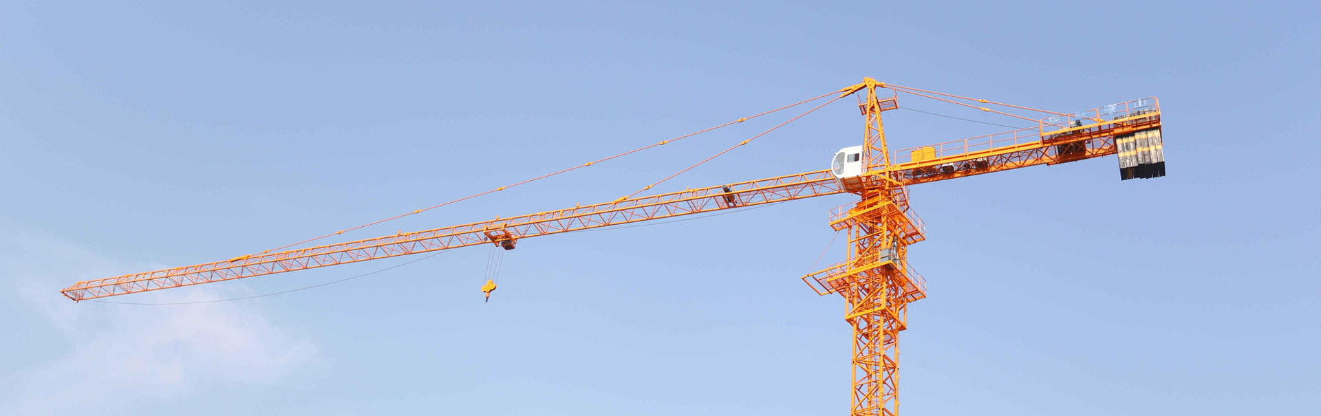
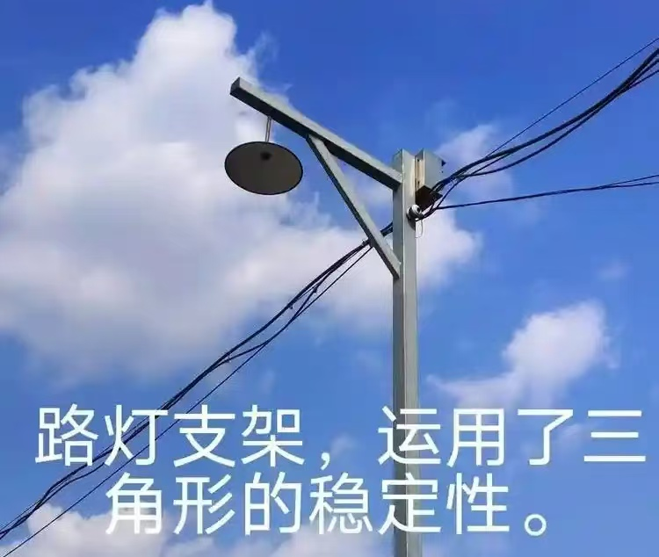
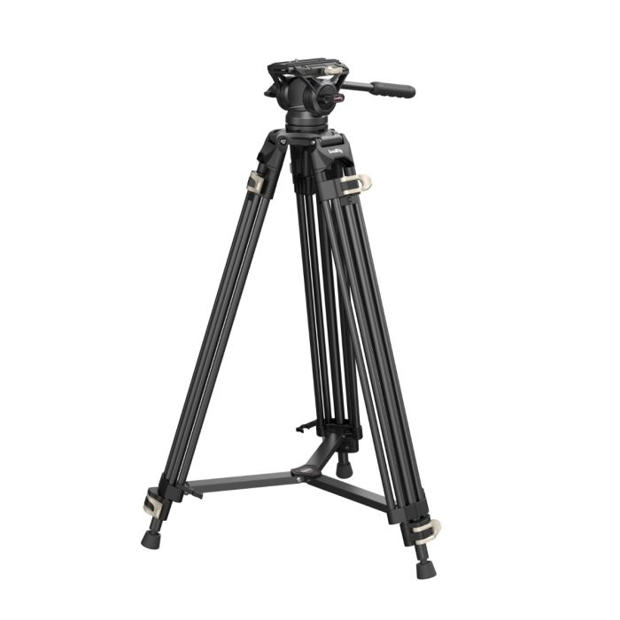
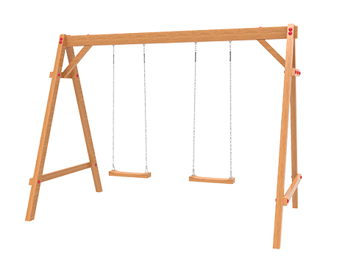
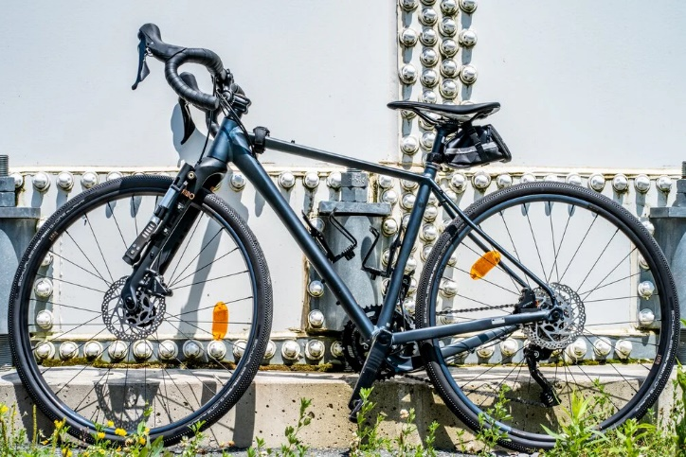
你能举出一些应用三角形的稳定性的例子吗？

Slide 25
课堂练习巩固理解
1. 下列长度的各组线段能否组成一个三角形？
（1）15 cm、10 cm、7 cm；
（2）4 cm、5 cm、10 cm；
（3）3 cm、8 cm、5 cm；
（4）4 cm、5 cm、6 cm.
√
×
×
√

Slide 26
2. 一木工有两根长分别为 40 cm 和 60 cm 的木条，要另找一根木条，钉成一个三角木架.
问：第三根木条的长度应在什么范围内？
解：第三根木条的长度应小于两根木条的长度和：
40 + 60 = 100（cm），
还应大于两根木条的长度差：
60 – 40 = 20（cm），
即第三根木条的长度应在20 cm 与 100 cm之间.

Slide 27
3. 如图，工人师傅砌门时，常用木条 EF、EG 固定门框 ABCD，使其不变形，这种做法的根据是什么？
E
解：利用的是三角形的稳定性.四边形不具有稳定性，通过增加木条构成新的三角形，达到稳固的效果.
A
D
G
F
B
C

Slide 28
回顾反思归纳提升
1.补充完整思维导图，回顾本节课学习内容，回答下列问题：
（1）三角形的三边有什么关系？
（2）由三角形的两边长，如何判定第三边长的取值范围？
（3）三角形和四边形，哪个具有稳定性？
（4）三角形的研究内容和思路，对后续学习四边形有何启发？你还有哪些收获或困惑？
2.评选本节课的 “五星一组”

Slide 29
布置作业巩固提高
必做题：1.课本第92页习题8.1A组第1题.
2.课本第93页习题8.1B组第7题（1）.
选做题：1.已知 a、b、c 分别是三角形三边的长，
化简：|a-b+c|+|b-a-c| -|a+b+c|
2.上网查阅生活中的运用三角形知识的资料，并
在同学之间分享.

Slide 30
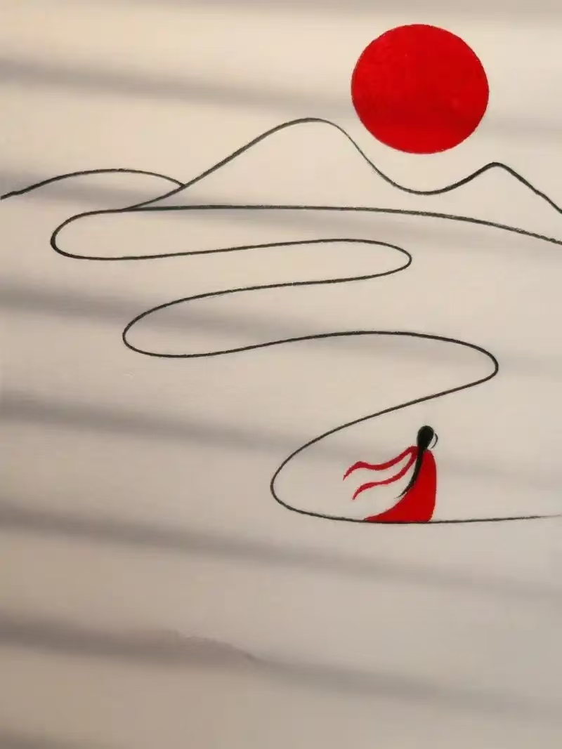
同学们，人生前行的路很长，当你没有捷径可走、山重水复疑无路时，不妨转个弯，也许柳暗花明又一村！

